Slide 1
Power Automate como solução de Hiperautomação: Melhores Práticas e Cases de Sucesso
18 de Junho de 2024
www.mv3.com.br

Slide 2
Agenda
1. MV3 Tecnologia
2. Power Platform
3. Power Automate
4. Melhores Práticas
5. DashBots
6. Case 1 – Setor Bem-Estar/Fitness
7. Case 2 – Setor Marítimo
8. Dúvidas
9. Pipefy potencializando o RPA

Slide 3
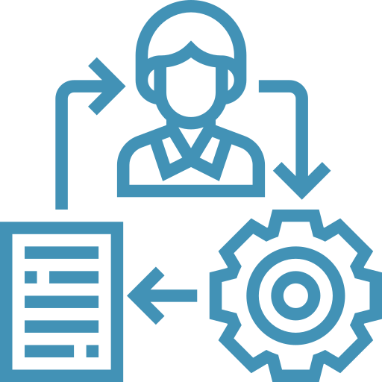
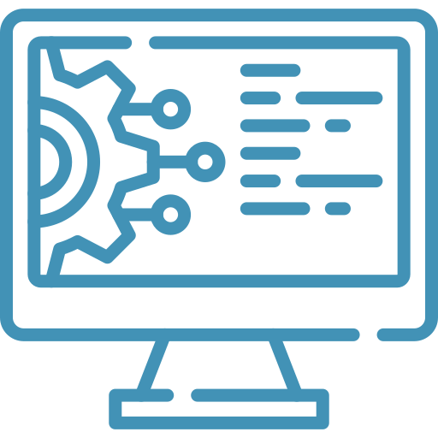
MV3 Tecnologia
Consultoria de Projetos e Processos
Hiperautomação
Desenvolvimento de Sistemas
Consultoria especializada em Hiperautomação com o objetivo de oferecer a melhor solução tecnológica, buscando melhores resultados, produtividade e eficiência aos clientes.
+20 anos de
experiência
+1000 projetos implementados
40 colaboradores
Atuação em toda a América Latina!

Slide 4
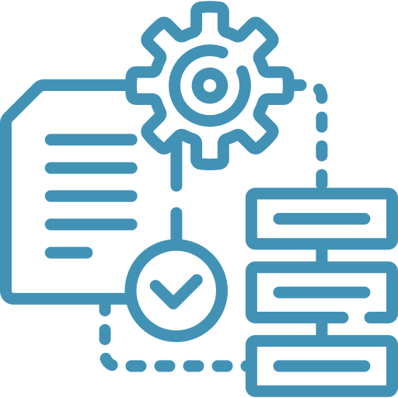
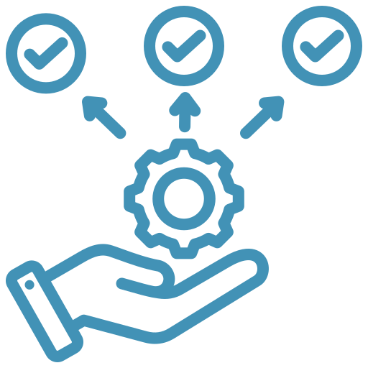
MV3 Tecnologia - Hiperautomação
RPA – Robotic Process Automation
IDP – Intelligent Document Processing
ChatBot / Virtual Assistant
Hiperautomação
BPA & BPM

Slide 5
MV3 Tecnologia - Hiperautomação
RPA – Robotic Process Automation
IDP – Intelligent Document Processing
ChatBot / Virtual Assistant
BPA & BPM

Slide 6
MV3 Tecnologia - Clientes

Slide 7
MV3 Tecnologia - Clientes

Slide 8
Microsoft Power Platform
O conjunto mais completo de ferramentas Low-code integradas
Power Apps
para desenvolvimento de aplicações web e móveis
Power Automate
para automação de processos e fluxos de trabalho (RPA)
Power Copilot Studio
para ChatBots e Agentes Virtuais de conversação
Power BI
Para exploração, análise, indicadores e relatório de dados
Power Pages
Para desenvolvimento com maior segurança dos dados em sites de negócios

Slide 9
Power Automate
Cloud Plataform
Integracão Nativa com Office 365
Atualizações frequentes
Inteligencia Artificial
Menor Custo

Slide 10
Melhores Práticas
Todos os dados que serão processados, são inseridos em uma tabela de fila única vinculados ao robô que irá executar.
Possibilidade de Execuções em Paralelo
Com o gerenciamento dos dados utilizando a fila, todos os robôs são construídos para, caso necessário, manter diversas execuções em paralelo.
01
Controle de Fila a Nível de Dados
05
Com a utilização do guideline todos os códigos seguem uma mesma linha, o que facilita consideralvemente a sustentação dos robôs.
Facilidade de Sustentação
Maior Estabilidade nas Execuções
Diversos padrões utilizados agregam segurança as execuções dos robôs, como validações de carregamento, formas de mapear elementos e tratativas de erro genéricas.
02
06
Utilizando o sistema de gerenciamento dos dados em fila, e com a possibilidade de execução dos robôs em paralelo, conseguimos utilizar melhor as máquinas disponibilizadas.
Todos os desenvolvedores são iniciados e treinados com o guideline de desenvolvimento, sendo assim, quando há necessidade de substituição o processo é mais prático e rápido.
03
Melhor Utilização dos Bots
Facilidade de Transição de Desenvolvedores
07
Com o guideline criamos diversos scripts que são reutilizados para adiantar o desenvolvimento, com a ajuda deles mesmo com segurança conseguimos manter um desenvolvimento rápido dos robôs.
Com todos os dados concentrados em um mesmo local de forma padronizada, conseguimos integrar facilmente com ferramentas de BI.
04
Fácil Integração com Ferramentas de BI
08
Reutilização de Códigos

Slide 11
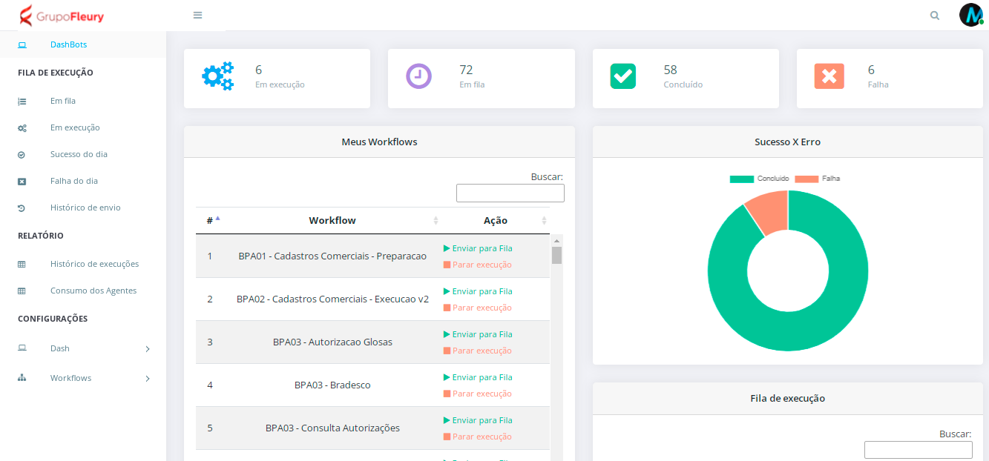
DashBots
O DashBots é uma plataforma de orquestração de fluxos RPAs, se integrando diretamente com as ferramentas, permite a consulta do histórico de execuções e seus respectivos resultados finais (sucesso ou erro), o tempo de duração e em quais máquinas foram executados.
Dentre outras funcionalidades como extração de relatórios de execução, relatórios de consumo de máquinas, integração usuário x robô, acompanhamento das execuções atuais, vale destacar o gerenciamento de fila, que permite definir prioridades entre os robôs, mantê-los em fila ou não, e até redirecionar automaticamente para uma máquina disponível.

Slide 12
Case 1 – Empresa Setor Bem-Estar/Fitness
Escrituração de Notas Fiscais em Diversas Prefeituras
5 Usuários
0 Usuários
AS IS – Por obrigação do governo, a empresa precisa escriturar todas as notas recebidas de outras prefeituras que não a que o CNPJ está cadastrado. O volume de escrituração é de cerca de 9.000 notas fiscais mensais, diluído entre 5 usuários, que realizam essa atividade durante todo o mês, durante 4 horas por dia. Devido ao alto volume, e diferentes demandas, o processo não era feito por completo.
TO BE - Para suprir esta necessidade, criamos fluxos automatizados por robôs que realizam o acesso ao site das prefeituras e realiza a escrituração da nota. Porém para que este processo seja feito, utilizamos Inteligência Aritifical atrelada a OCR para extrair todos os dados necessários do arquivo PDF da nota fiscal, dessa forma conseguimos confrontar com os dados do sistema e então partir para escrituração de fato.
15 Dias
10 Dias
Não se fazia a escrituração de todas as notas.
9.000
Notas Mensais
Power Automate

Slide 13
Case 2 – Empresa Setor Marítimo
Extração de Comprovantes de Pagamentos do Banco Bradesco
3 Usuários
0 Usuários
AS IS – Devido a clausulas de contrato e legislação, a empresa precisa disponibilizar mensalmente todos os comprovantes de pagamentos dos funcionários, afim de comprovar que a companhia não possui nenhuma pendência trabalhista. Este processo levava cerca de 8 dias úteis para ser realizado, com o esforço de 3 pessoas.
TO BE - Para suprir esta necessidade, criamos fluxos automatizados por robôs que realizam o acesso ao site do banco, realizam os filtros necessários dos dias de pagamento, confirmam se aquele comprovante é referente a um funcionário ou a uma empresa através da leitura do PDF, e realizando o salvamento do arquivo informando o nome e CPF do funcionário.
8 Dias Úteis
1 Dia Útil
+ 20.000 Comprovantes Baixados
Power Automate

Slide 14
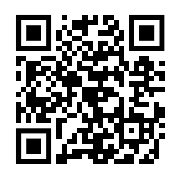
Dúvidas
Paulo Mota
Victor Eiras

Slide 15
Moderno, seguro e escalável
Egmon Rethondin
Olá, eu sou
Parcerias e alianças

Slide 16
A melhor plataforma de BPA no/low-code para
Workflows
de Negócios

Slide 17
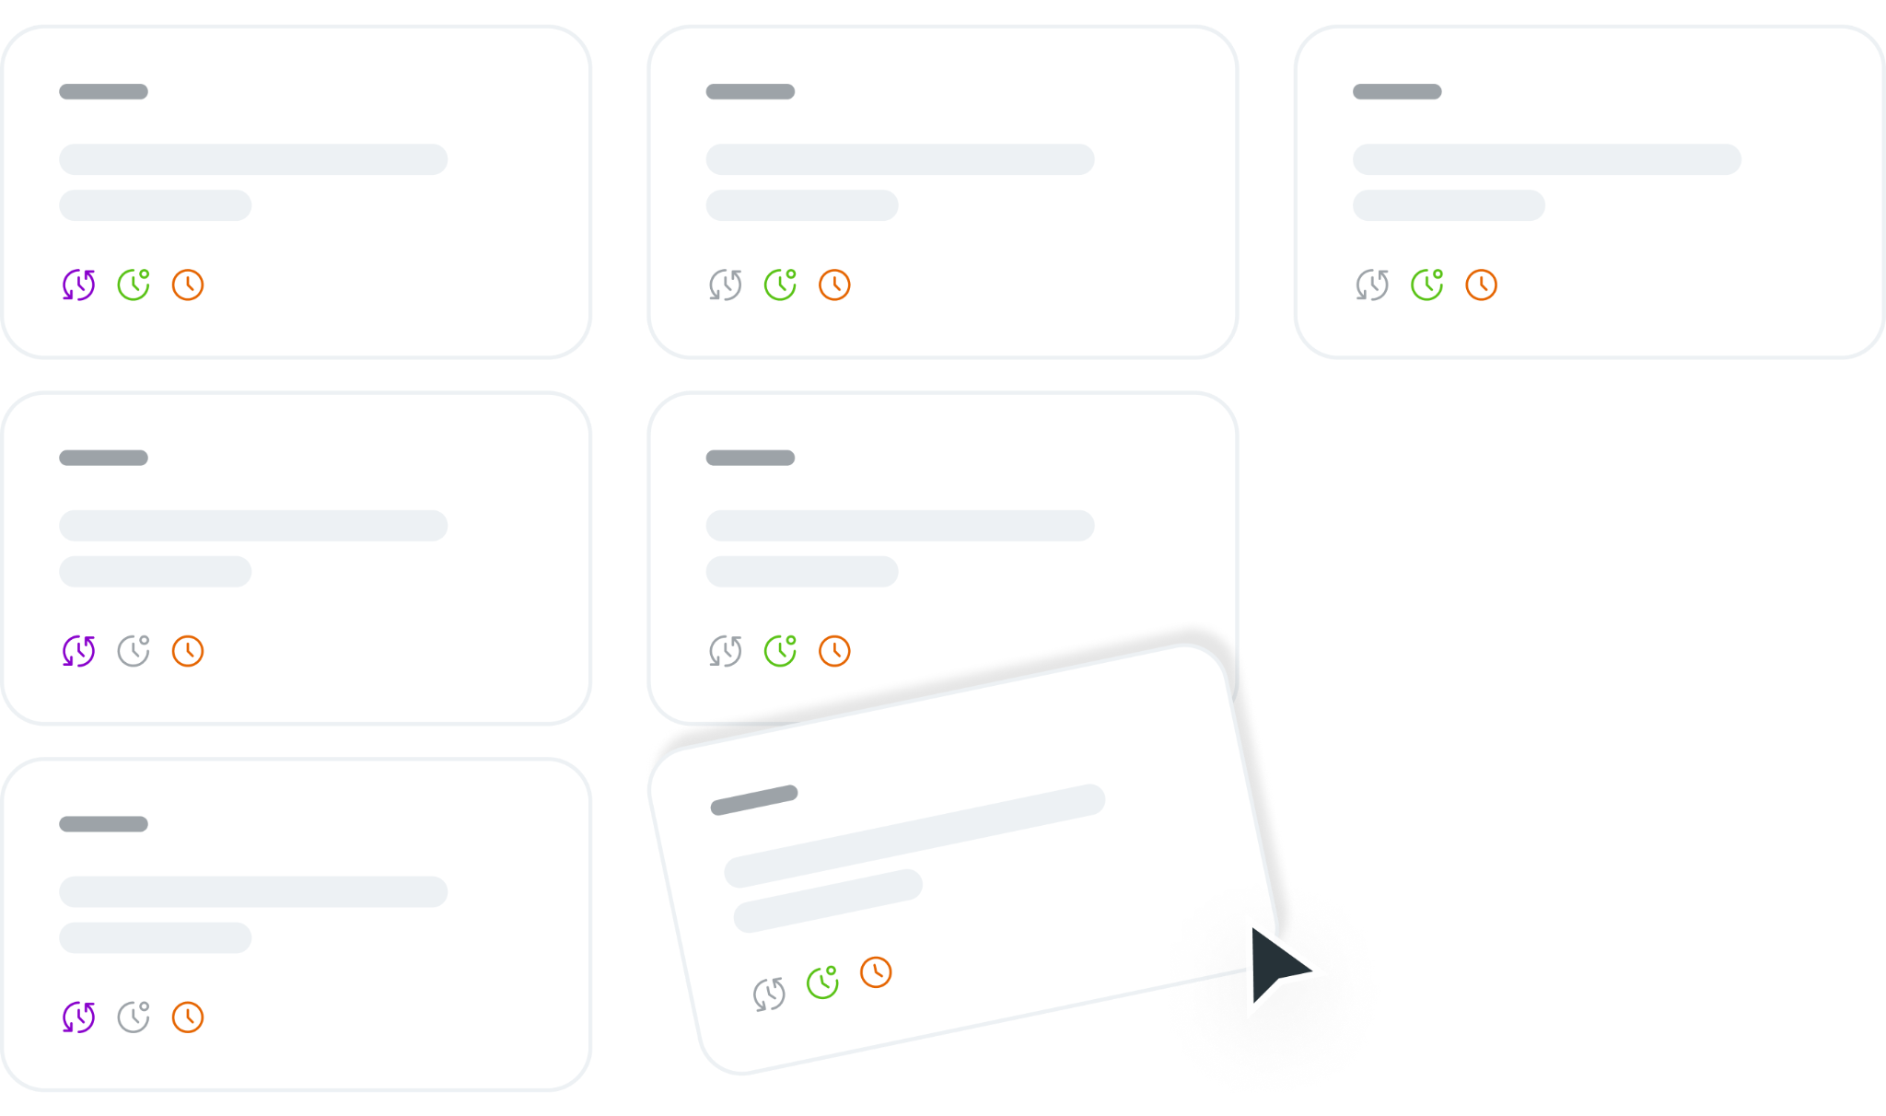
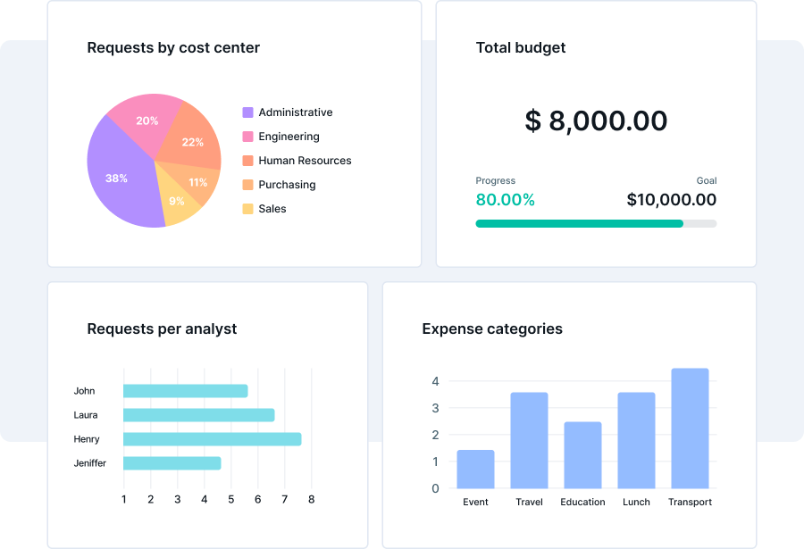
A alternativa mais rápida e econômica para executar e automatizar workflows das áreas de negócios.
Aplicações
Dados

Slide 18
Technology
Telecommunications
Financial Services
Mais de 3.700 clientes em mais de 150 países
Consumer Goods
and Retail
Professional Services and Consulting
Others

Slide 19
A alternativa mais rápida e econômica para executar e automatizar workflows das áreas de negócios.
2.5 semanas
Até 85%
Mais de 150%
Automação de
66%
Até 42%
Para implementação de um novo processo¹
de workflows criados por citizen developers ¹
46%
dos emails anteriormente enviados manualmente ³
De melhoria de SLA para solicitações de colaboradores ⁴
resolução de chamados mais rápidos²
de redução em custos no processamento de chamados de colaboradores⁴

Slide 20
Maior Banco da América Latina
Redução de 20%
em custos de operação
6 dias
Para implementar o processo de hipoteca de ponta a ponta

Slide 21
Maior companhia de Telecomunicações da América Latina
350+
Processos rodando no Pipefy
USD 2M/ano*

Slide 22
100+
Processos rodando no Pipefy
228%
Retorno sobre Investimento

Slide 23
Mensageria
OCR
RPA
ERP
CRM
Apps Verticais
BI
Armazenamento
Orquestração de ponta a ponta
4
Notes:
Slide 5 or slide 6 based on what you know
Sugestão de perguntas do Discovery Guide de TI:
Quais são os critérios mínimos/capacidades necessárias que você estaria procurando em uma plataforma de gerenciamento de fluxo/solicitações?
Quais aplicações você não conseguiu desenvolver devido ao seu tech-stack atual?

Slide 24
Single Sign On Disponível
Complexidade de senha e gerenciamento seguro
Uptime - 99.9%
Gerenciamento de permissões LDAP disponível
SOC1, SOC2, e ISO 27001 + Conformidade com ISOS
Multi e Single Tenant
Seguro para TI

Slide 26
Notes:
Market Guide

Slide 27
Pipefy: Moderno, seguro e escalável
x
$
x
A plataforma do Pipefy
Solicitante
Usuàrio Pipefy
Aprovadores

Slide 28
10,6 Bilhões - Automations Deployed
280 Milhões - Automation for IT teams
631 milhões - Automation for Finance teams
148 milhões - Automation for HR teams
9,5 Bilhões - Automations for Customer Services,
Legal, Marketing, Facilities, Sales…
1,3 Bilhões - Automated Emails
2023
Notes:
Market Guide

Slide 29
Moderno, seguro e escalável
Obrigado

